Slide 1
УМК «Школа России».
2 класс.
Устный счёт.
Выполнила
Русина Ирина Валентиновна, учитель начальных классов
МБОУ гимназии № 3
г. Ставрополя

Slide 2
12
13
14
6
6
9
4
7
7
11
15
5
6
7
8

Slide 3
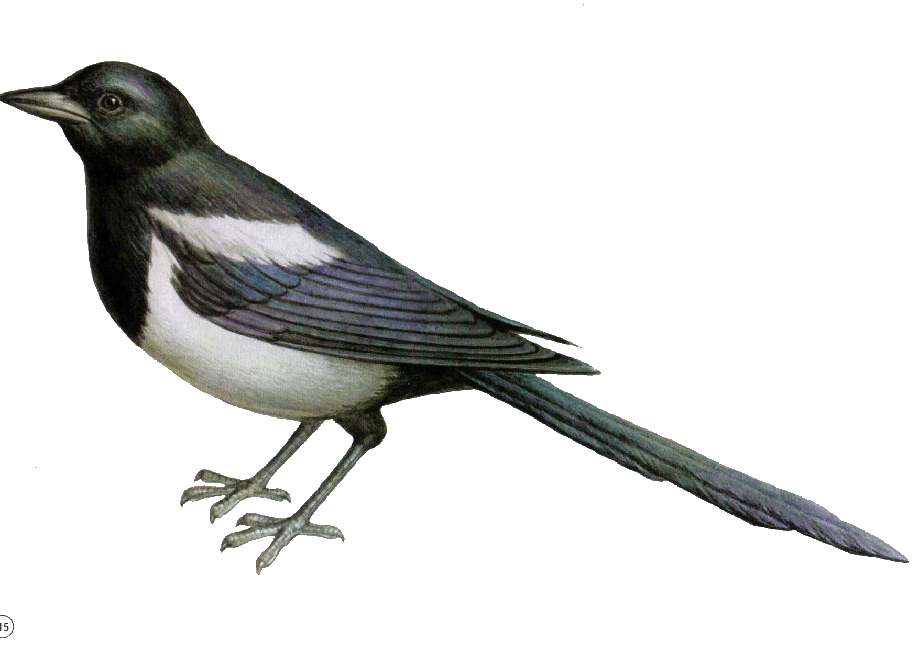
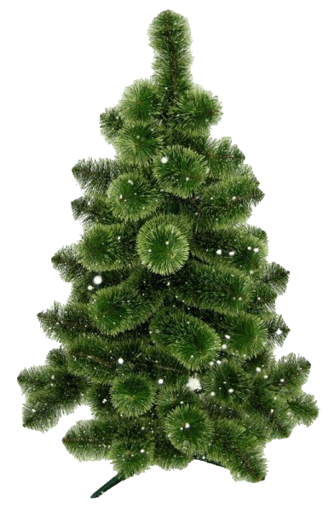
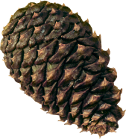
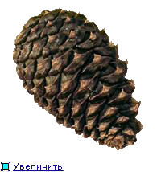
20
50
3
2
17
48
1
42
19
8
6
1
14
49
15
5
44
6

Slide 4
?
+
?
=
?
7
9
12
30
8
4
слагаемое
8
8
16
8
20
60
слагаемое
сумма
15
17
28
38
28
64

Slide 5
Какая фигура лишняя?

Slide 6
Какая фигура лишняя?

Slide 7
http://sonlive.ru/wp-content/uploads/2010/08/elka.jpg
http://dasha46.narod.ru/Encyclopedic_Knowledge/Biology/Animals/Birds/2/Soroka1.jpg
http://s51.radikal.ru/i133/1211/45/4e8721850336.png
(Фон картинок удалён в фотошопе)

